Slide 1
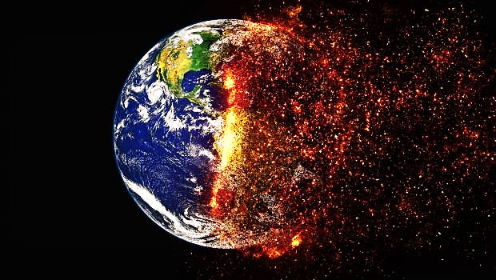
L’avenir de l’humanité- une vision scientifique risquée
Module d’Enseignement Interdisciplinaire
Comment les prouesses des scientifiques modélisent notre avenir ?
Serbanescu Vlad-Stefan
Cobzariu Eva Maria
Simionescu Radu Ioan
Tapicu Dan Teodor
11eme E Scientifique
C.N. Ecole Centrale
Bucarest
2021/2022
https://www.environnement-magazine.fr/politiques/article/2017/11/14/115748/changement-climatique-quinze-mille-scientifiques-internationaux-tirent-sonnette-alarme

Slide 2
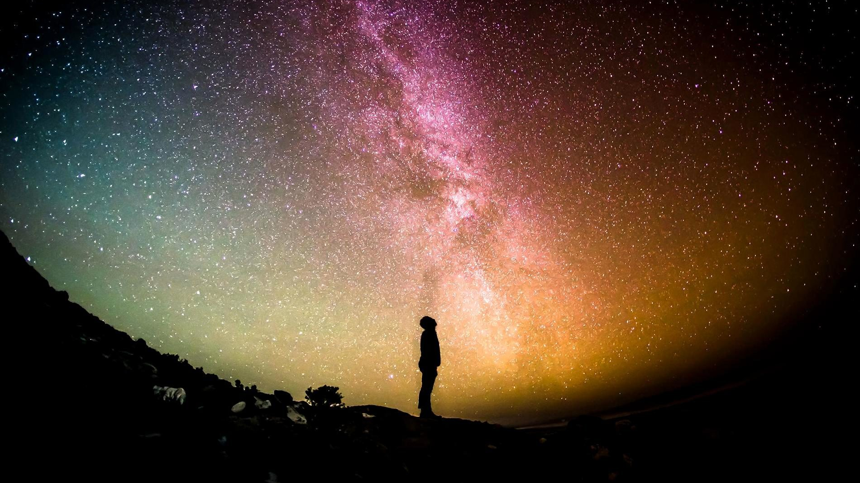
Notre planète au point extrême- Le cosmos, notre futur ?
Pourquoi est-ce que l’humanité aurais besoin de sa place dans l’espace ?
https://www.quebecscience.qc.ca/espace/sommes-nous-seuls-dans-le-cosmos/

Slide 3
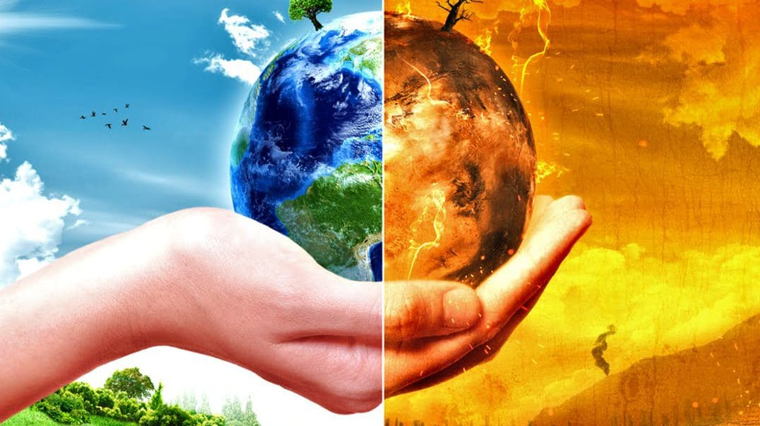
Le plan
Peut-on encore sauver notre planète ?
Les fusées spatiales
Des planètes qui peuvent accommoder l’humanité : Mars, Venus ou bien… ?
Les débris spatiaux : Danger ou nuisance ?
Le télescope James Webb : Quel est son rôle ?
La colonisation d’une planète
Peut l’humain survivre à un long trajet dans l’espace ?

Slide 4
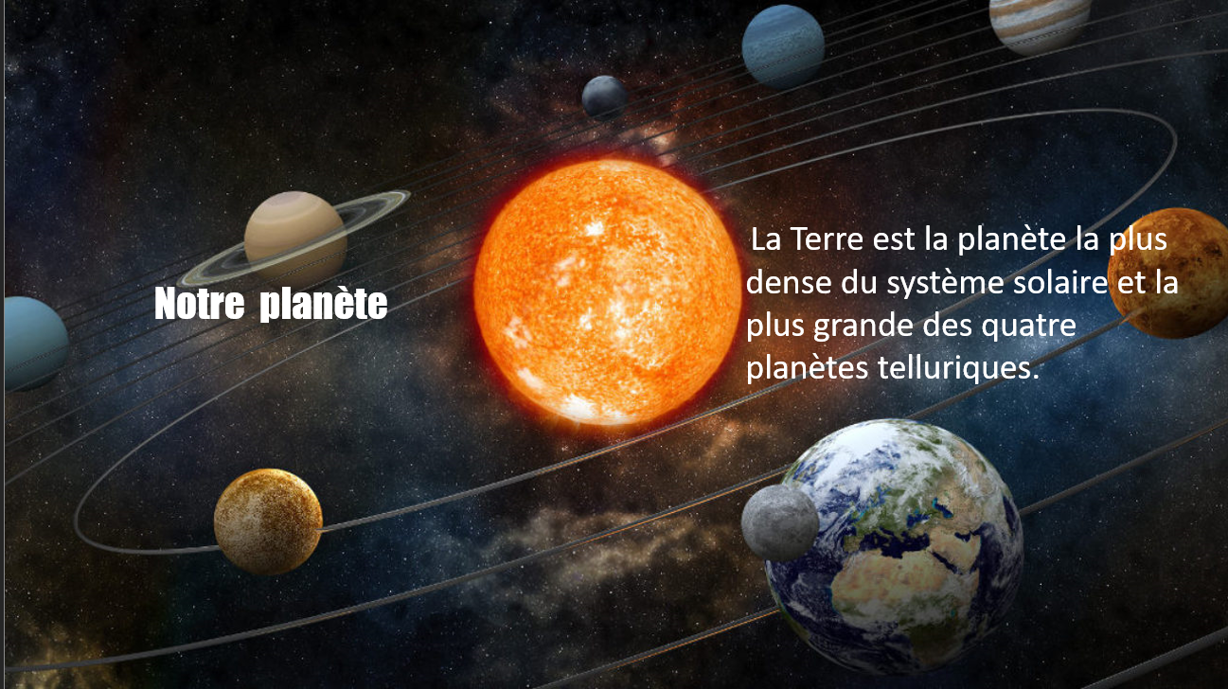

Slide 5
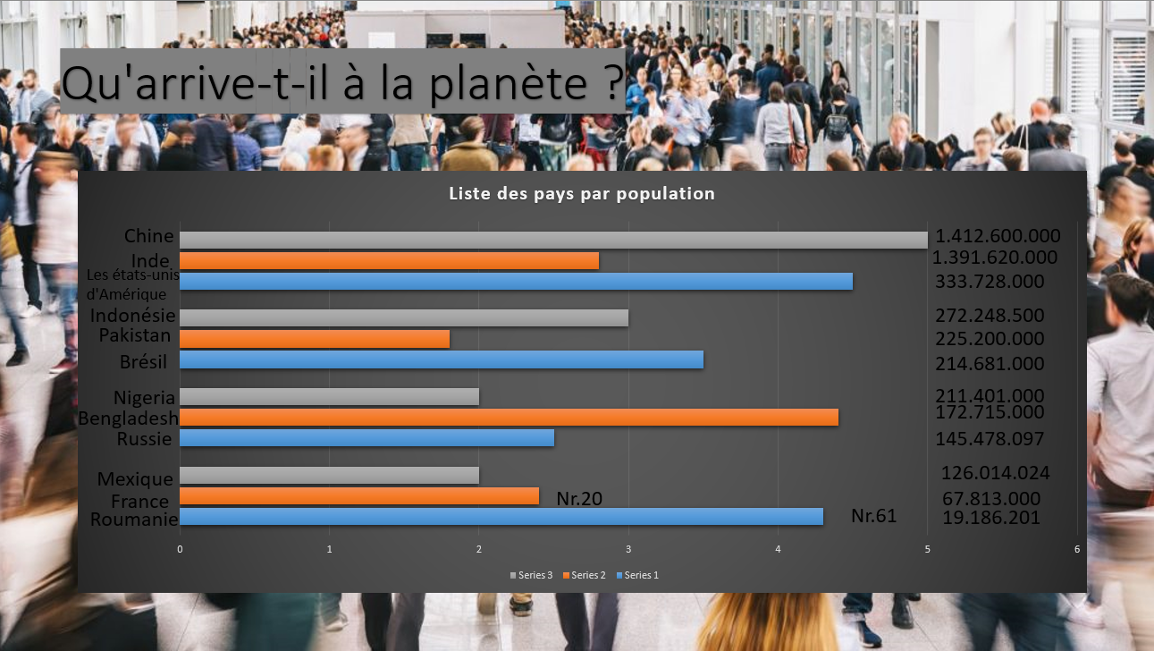

Slide 6
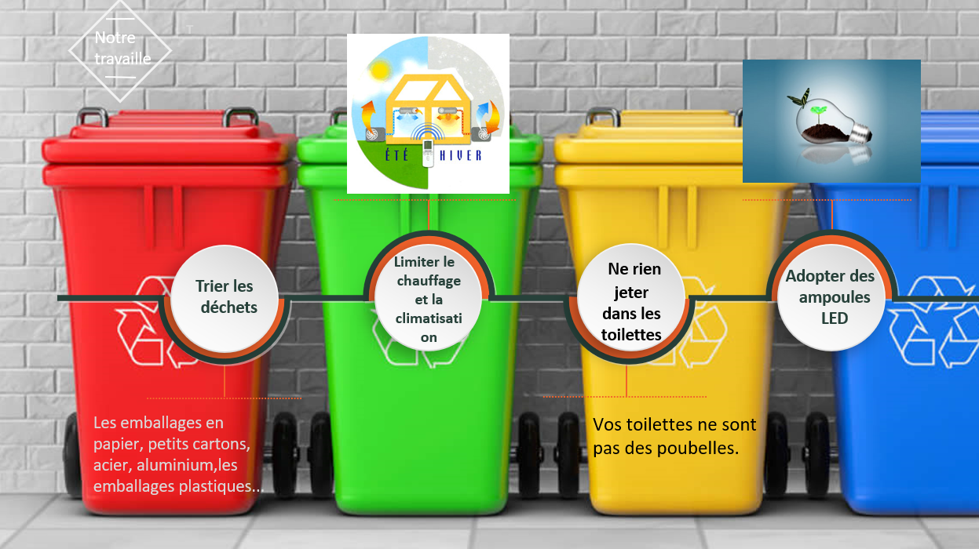

Slide 7
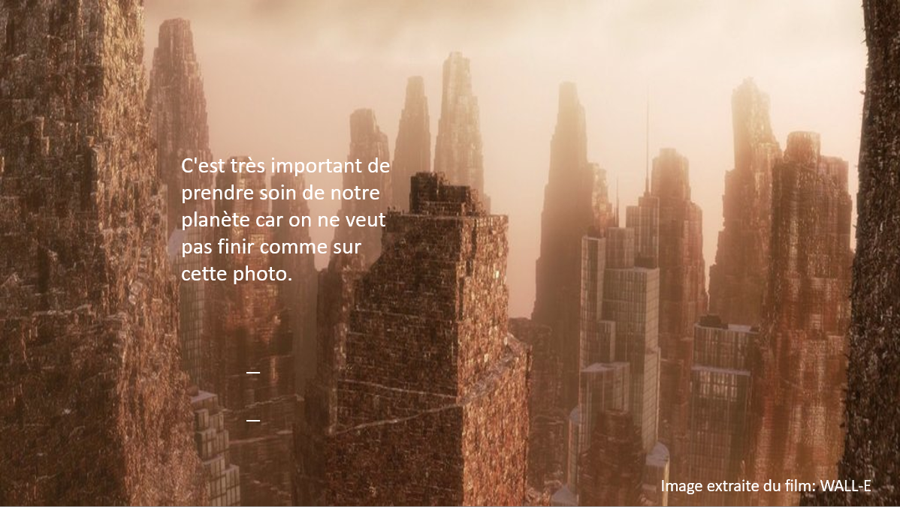

Slide 8
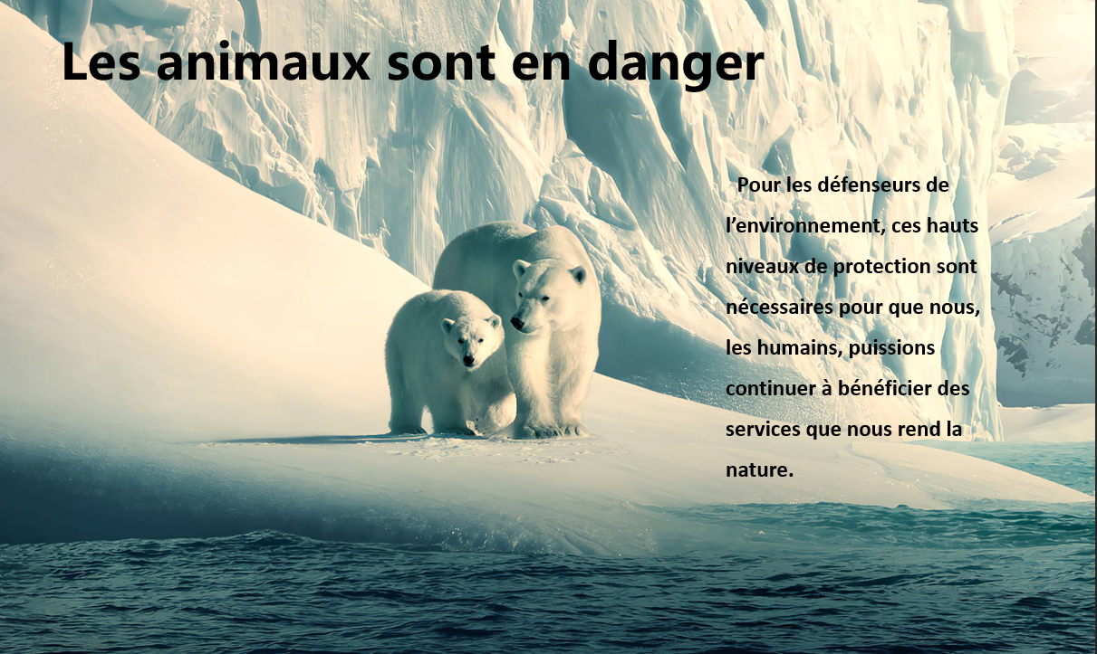

Slide 9
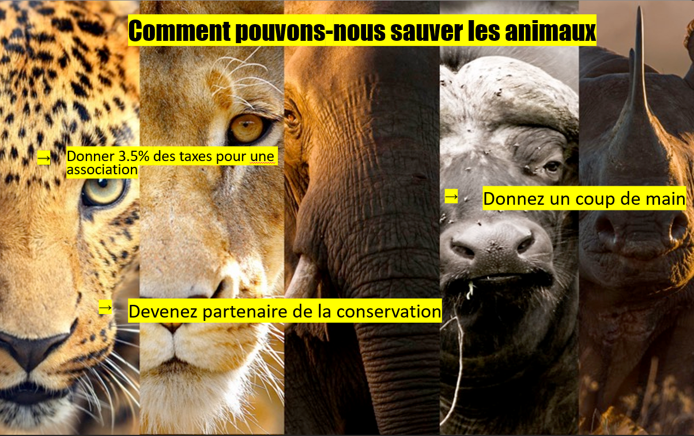

Slide 10
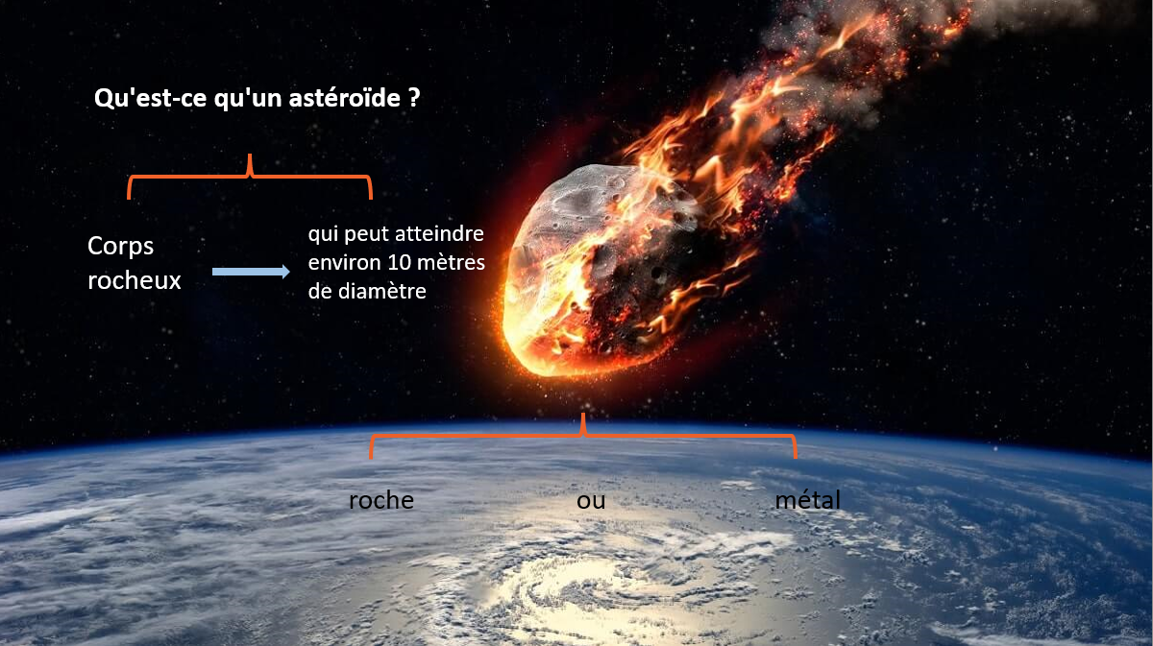

Slide 11
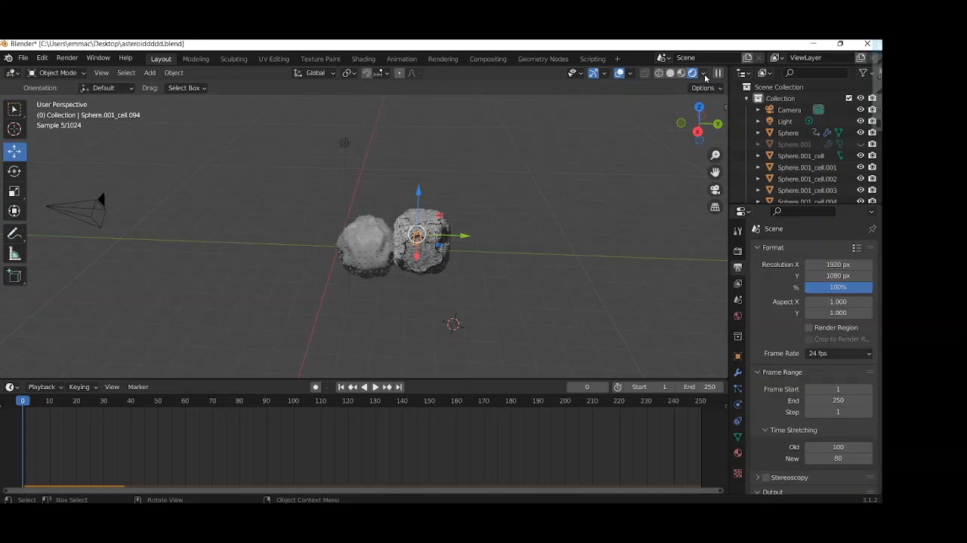

Slide 12
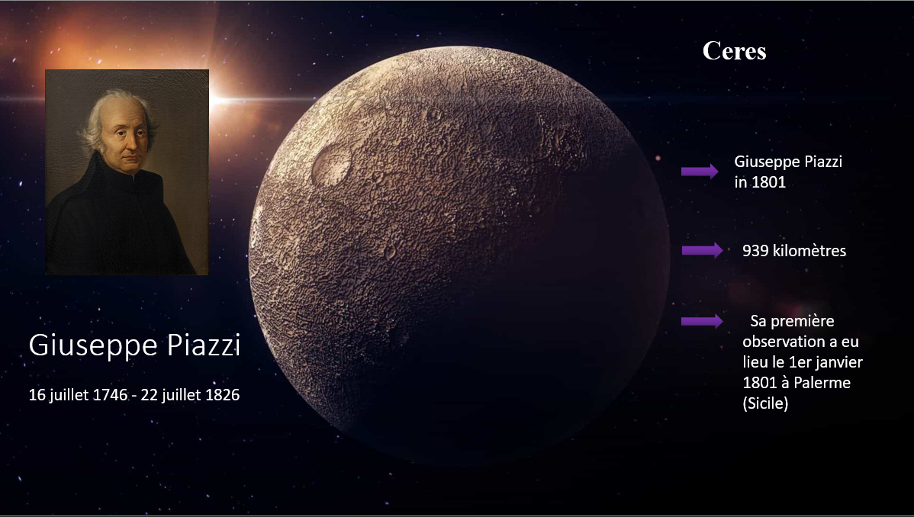

Slide 13
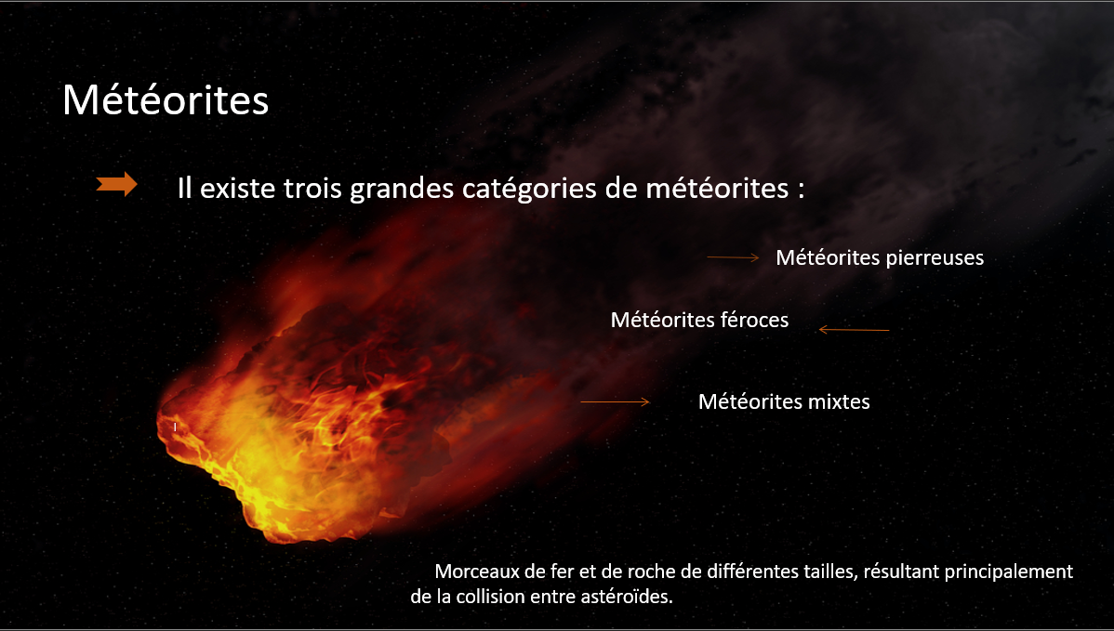

Slide 14
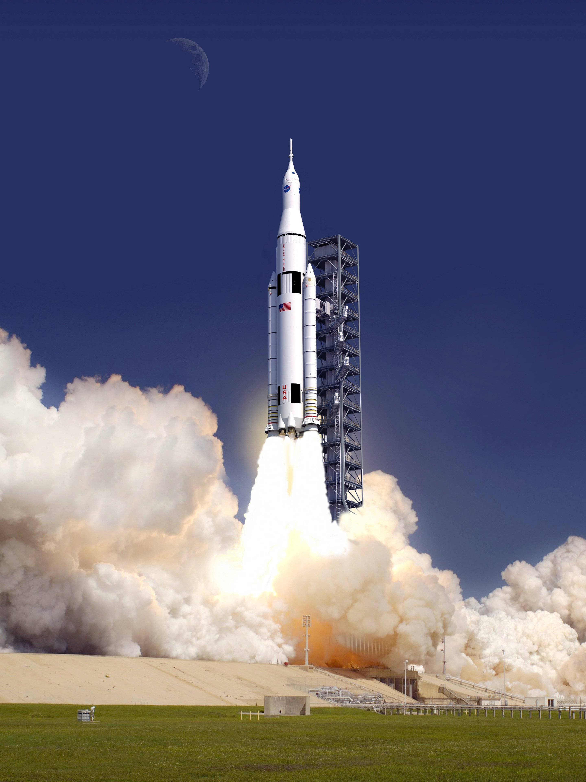

Les fusées spatiales
https://www.laboiteverte.fr/wp-content/uploads/2016/06/sls-fusee-mars.jpg

Slide 15
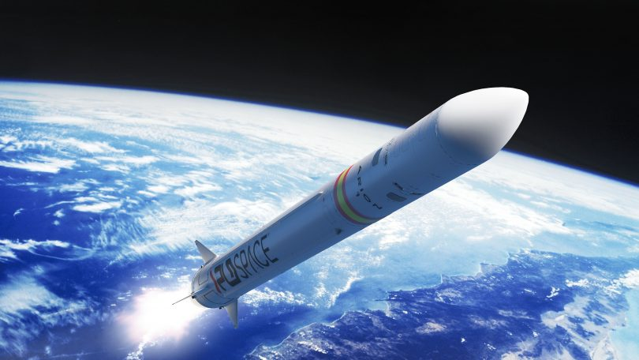
Les composants d’une fusée
Structure : support pour les composants intérieurs
Alimentation : la stockage et la distribution d’énergie
Guidage, navigation et contrôle(GN&C) : le système de contrôle d’assiette (SCA) et les systèmes de contrôle de réaction; les sous-systèmes informatiques
Charge utile : les instruments scientifiques, la cargaison, l’équipage
Commande et traitement des données (C&DH) : les ordinateurs de commande, les processeurs de données, les systèmes de stockage de données, les protocoles et l’infrastructure de distribution des données

Slide 16
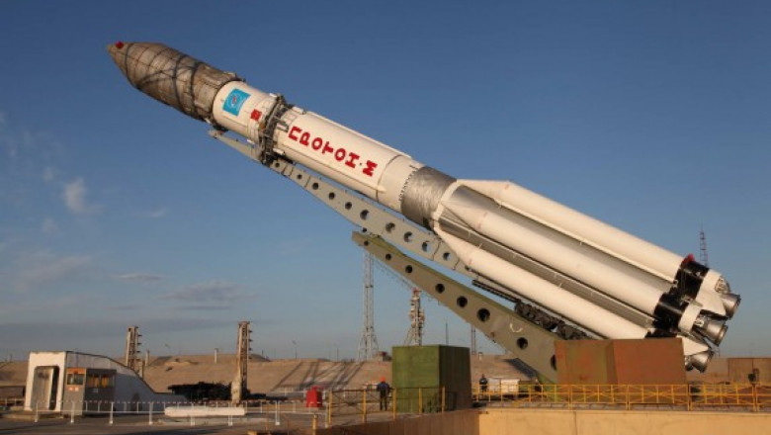
Les composants d'une fusée
Communications : les radios, les antennes à gain faible et élevé, les systèmes de télémétrie
Systèmes de rentrée : les systèmes de freinage et de protection thermique de rentrée
Systèmes d’urgence : les capteurs de détection de fuites, d’incendie et de dommages; les systèmes de secours et les systèmes d’interruption
Systèmes d’atterrissage : les parachutes, les ailes, les airbags, les fusées

Slide 17
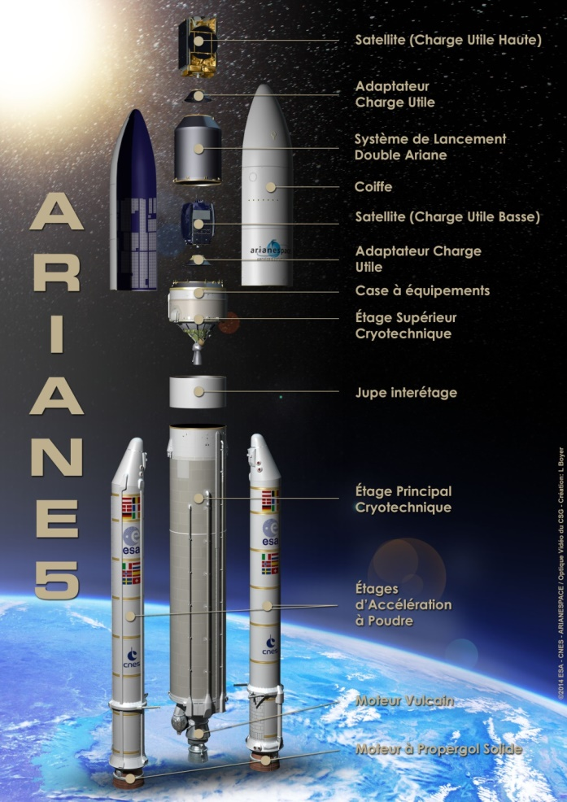

Slide 18
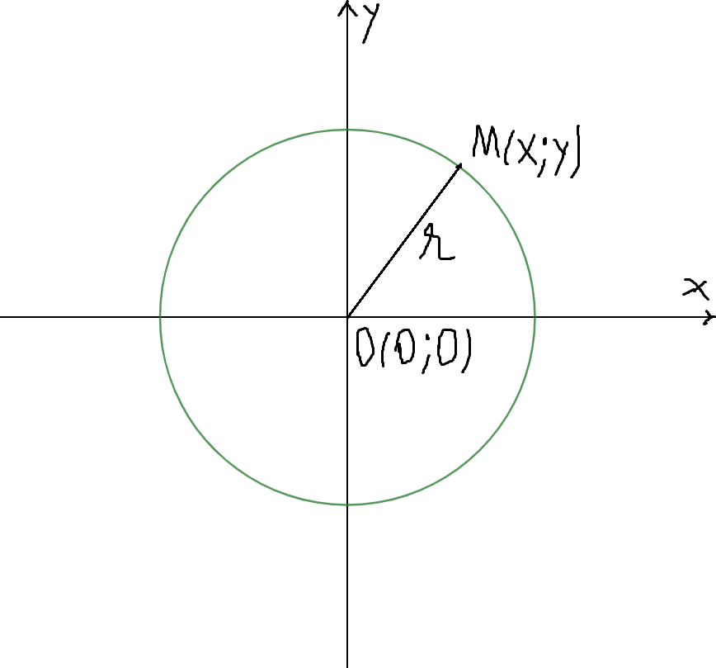
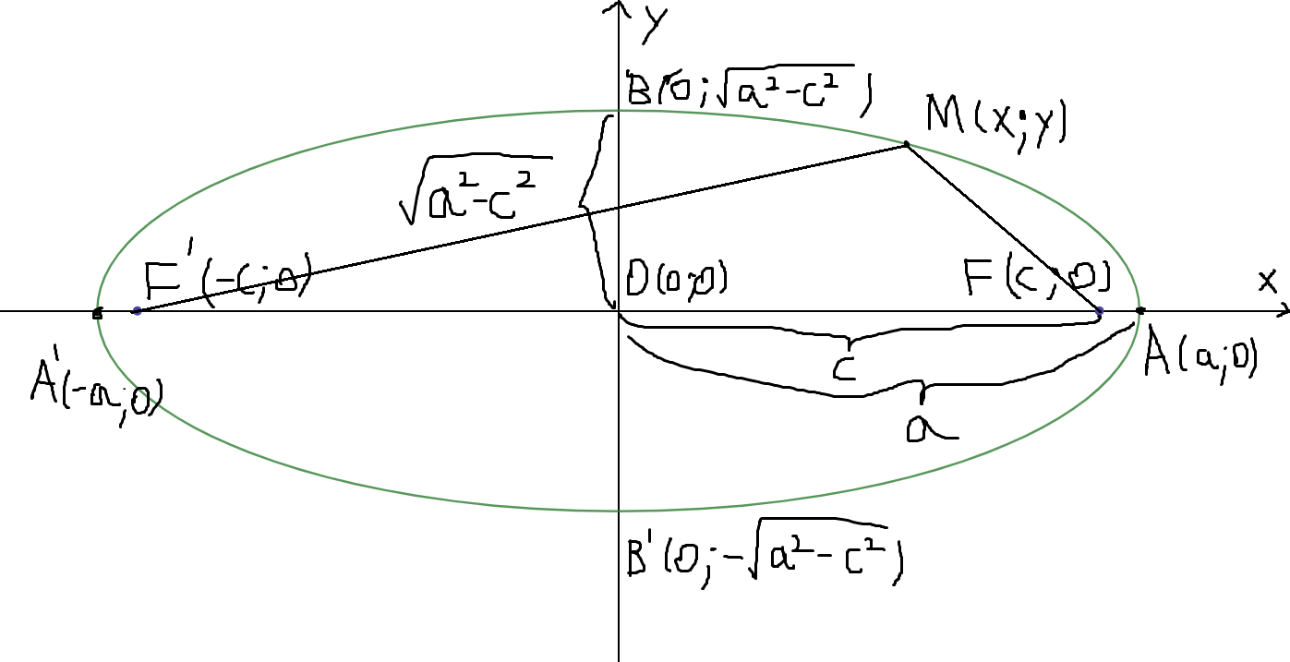
Le cercle et l’ellipse
Le cercle
-x²+y²=r²
L’ellipse
-F,F’-foyers
-MF+MF’=2a; somme constante
-x²/a²+y²/(c²-a²)=1; a>c

Slide 19
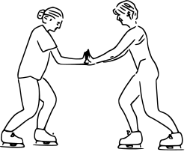
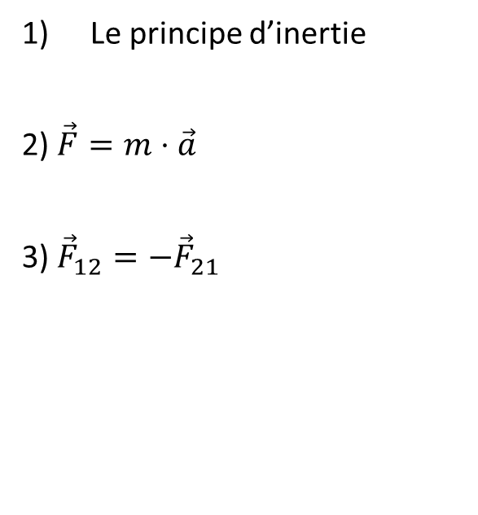
Les lois de Newton
Le principe d’inertie
2) $\vec{F}=m⋅\vec{a}$
3) ${\vec{F}}_{12}=−{\vec{F}}_{21}$

Slide 20
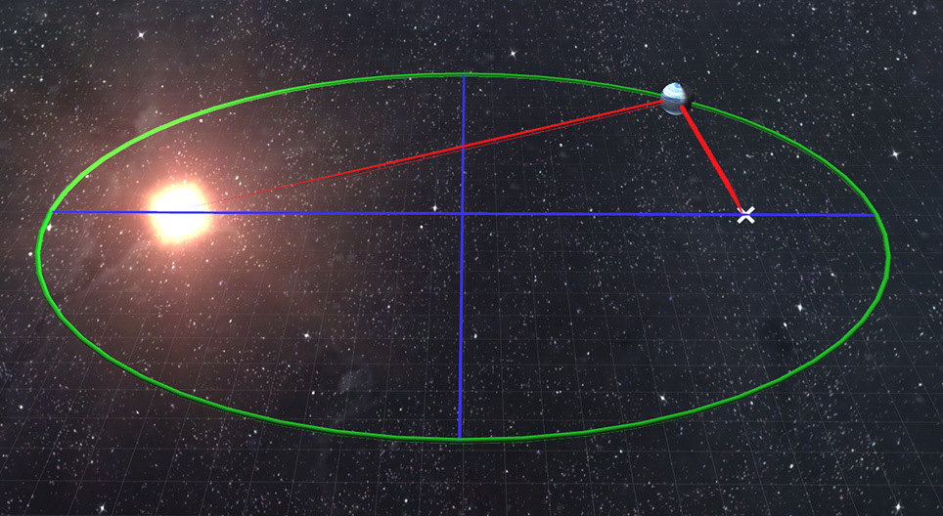
Les lois de Kepler
1) Les planètes ont des trajectoires elliptiques; le Soleil est un foyer
2) T₁=T₂=>A₁=A₂
3) a³/T²=k;
k-constante;
k=G(M+m)/4π²

Slide 21
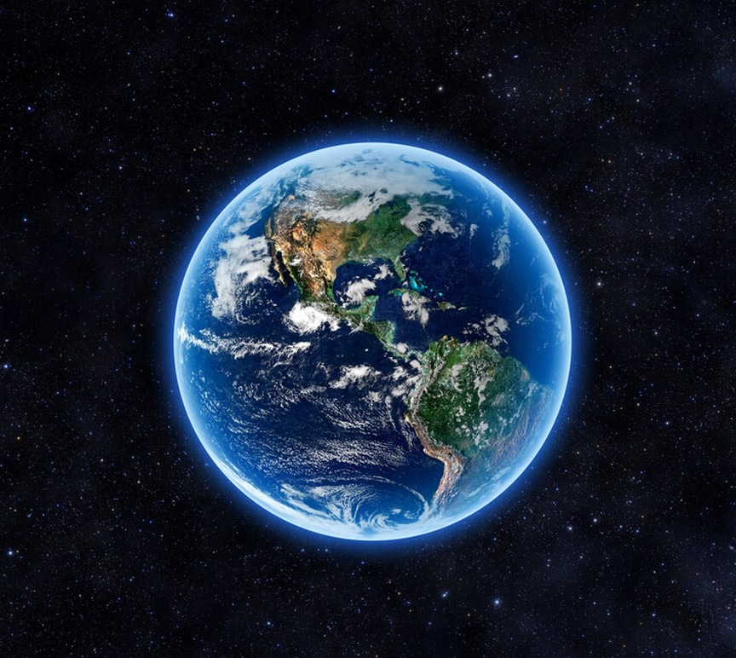
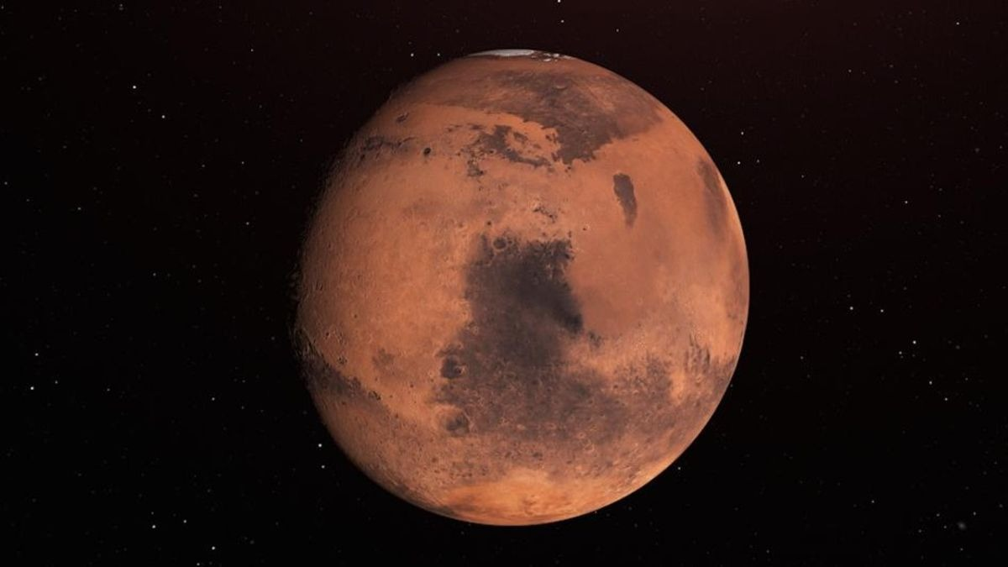
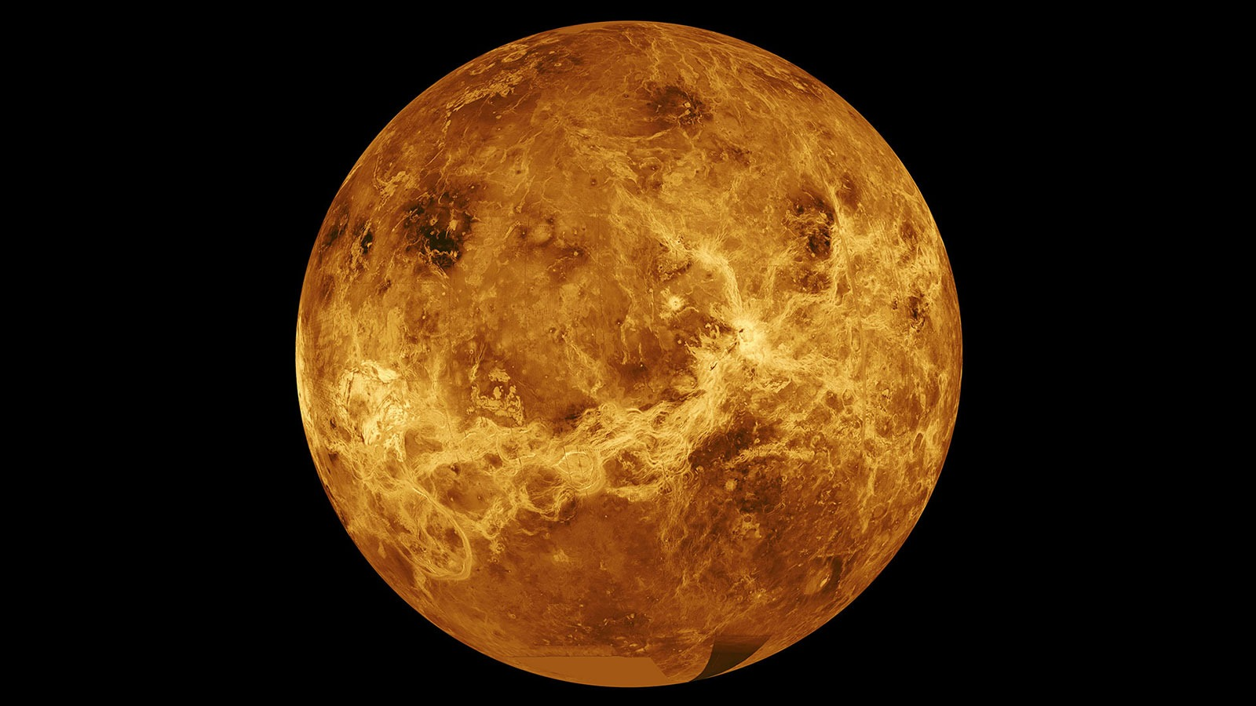
Des planètes qui peuvent accommoder l’humanité

Slide 22
Comparaison des Planètes
Comparaison entre Venus, Terre et Mars
Planètes | Distance moyenne au Soleil (U.A) | Composition atmosphérique | Pression atmosphérique (bar) | Température de surface moyenne (°C)
Venus | 0,72 | CO₂ (96,5%) N₂ (3,5%) ... | 90 | 464
Terre | 1,00 | N₂ (77%) O₂ (21%) ... | 1 | 15
Mars | 1,52 | CO₂ (95%) N₂ (2,7 %) ... | 0,06 | -63

Slide 23

https://cdn1.edgedatg.com/aws/v2/natgeotv/Mars/showimages/a07a09aa9b0a2ff2b8416d3c9f3ef50a/1200x676-Q75_a07a09aa9b0a2ff2b8416d3c9f3ef50a.jpg

Slide 24
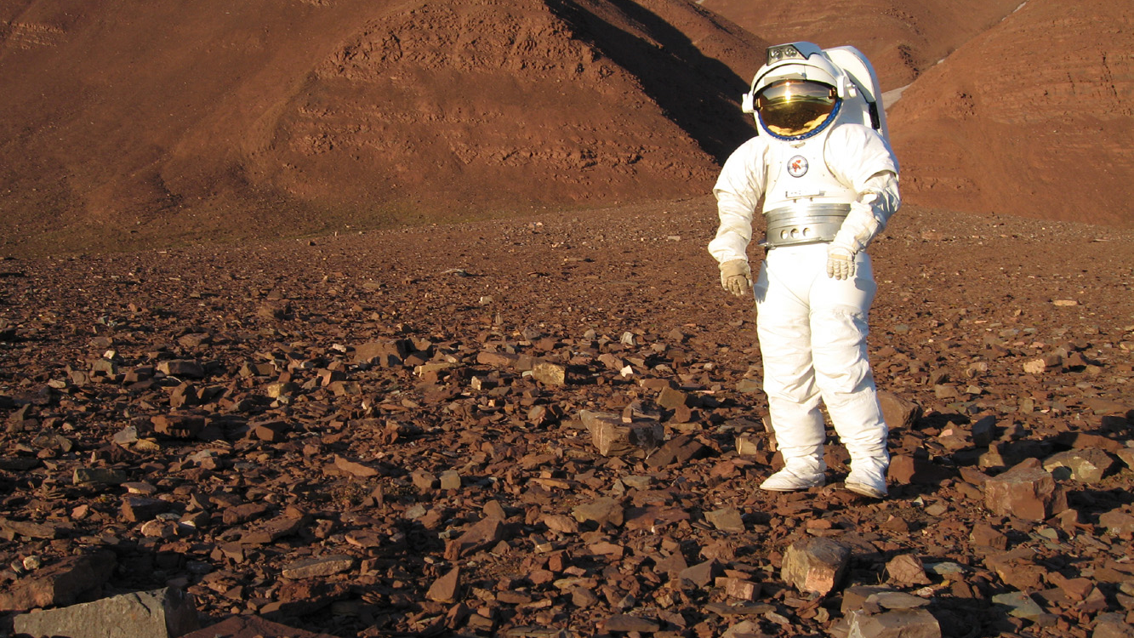
Pourquoi Mars?
Dans la comparaison que j’ai fait, Mars est la meilleure planète qui pourrait accommoder l’humanité et être à une distance que les hommes peuvent couvrir.

Slide 25
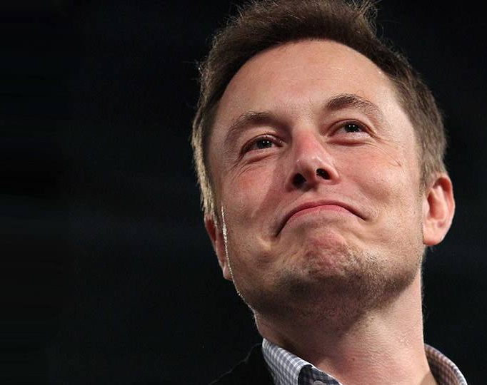
Pourquoi essayer de coloniser Mars?
L’idée d’Elon Musk c’est de faire de l’humanité une espèce multi planétaire
Pourquoi ça?
Parce qu’il y a une chance de se passer un évènement qui va causer la fin de la vie sur Terre comme celle des dinosaures, si nous étions une espèce multi-planétaire, un tel évènement ne conduira pas a la disparition humaine

Slide 26
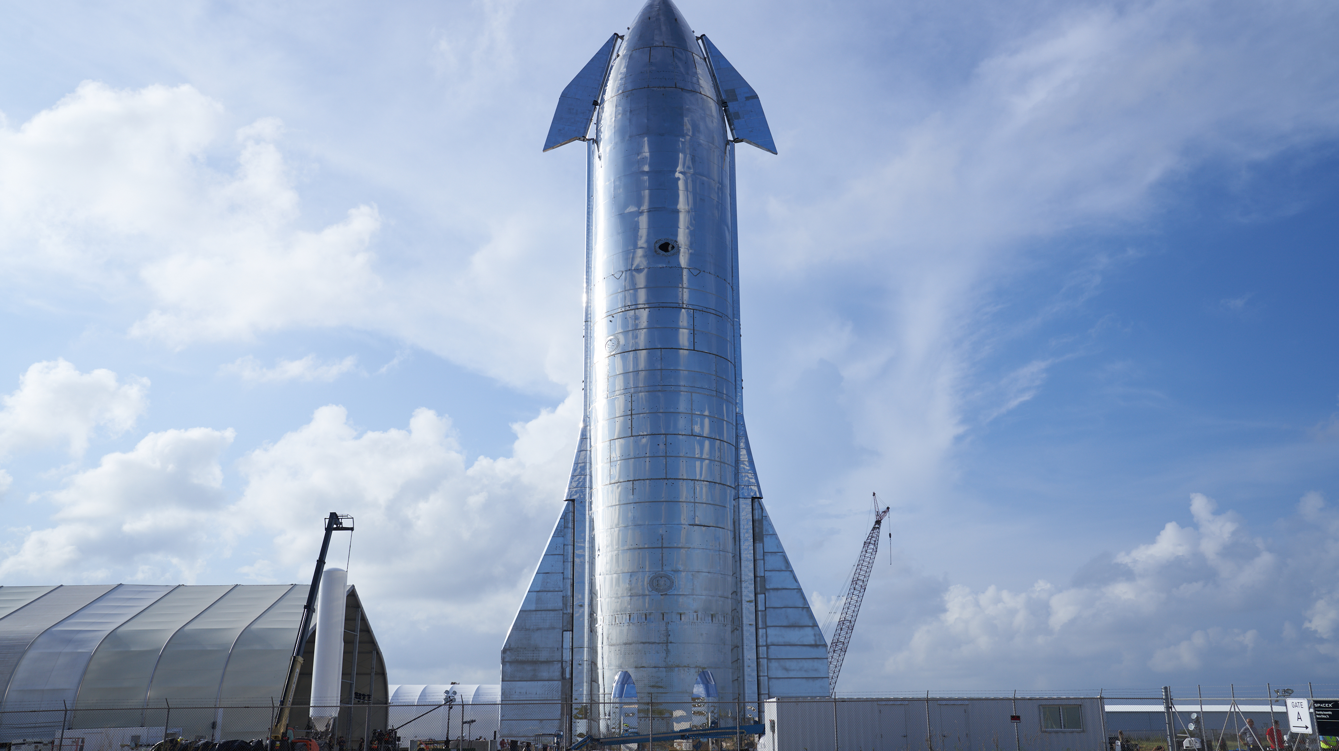
The Starship
« The Starship » c’est la meilleure invention de SpaceX pour conduire les gens dans l’espace
Dimensions totales :
La Hauteur : 120 m
Diamètre : 9 m
Charge : 100+ tonnes

Slide 27
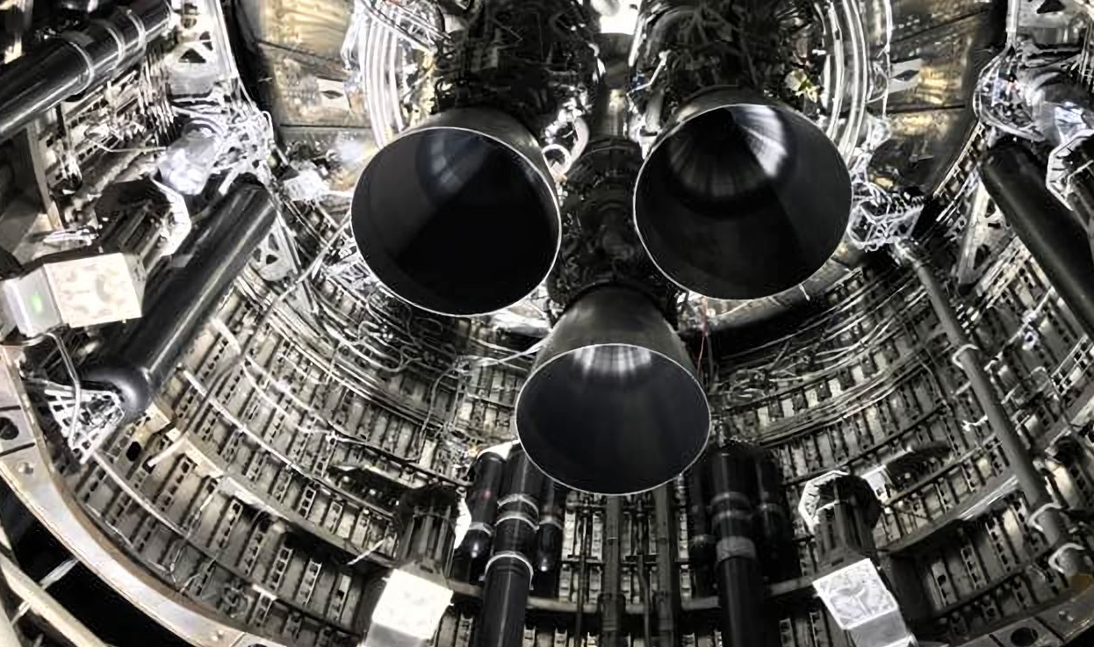
Raptor
Le moteur de la fusée qui emmènera le monde sur Mars est le Raptor
Ce moteur est un moteur qui utilise du methalox, réutilisable avec une combustion par étapes
Il a les suivantes spécifications :
Diamètre : 1.3 m
Hauteur : 3.1 m
Poussée : 230 TF

Slide 28
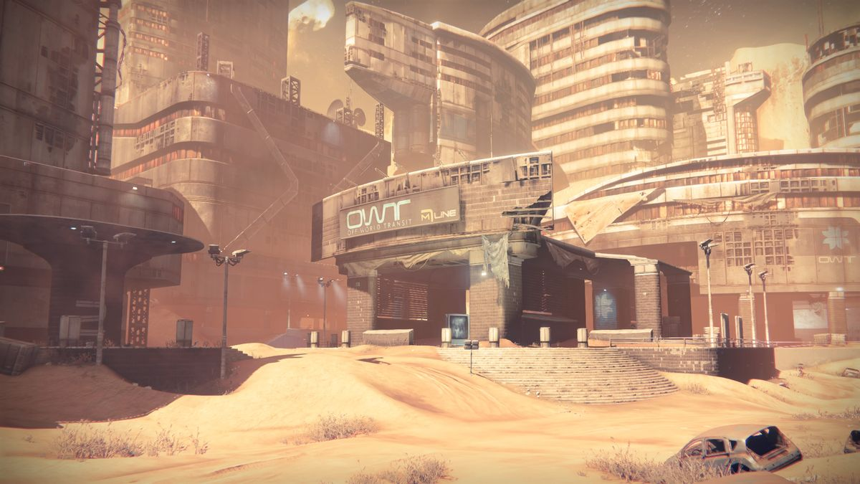
La vie sur Mars
En ce moment nous ne pouvons pas vivre sur Mars parce qu’il n’y a pas de conditions favorables comme :
Niveau de lumière faible (60 % de celui de la Terre)
Faible gravité (38 % de celle de la Terre)
Atmosphère irrespirable
Pression atmosphérique (1% de celle de la terre)
Rayonnement solaire et cosmique ionisant à la surface
Température moyenne -63 °C (210 K; -81 °F) par rapport à la moyenne terrestre de 14 °C (287 K; 57 °F))
Aucune source de nourriture naturelle
Sol toxique
Aucun champ magnétique global pour se protéger du vent solaire

Slide 29
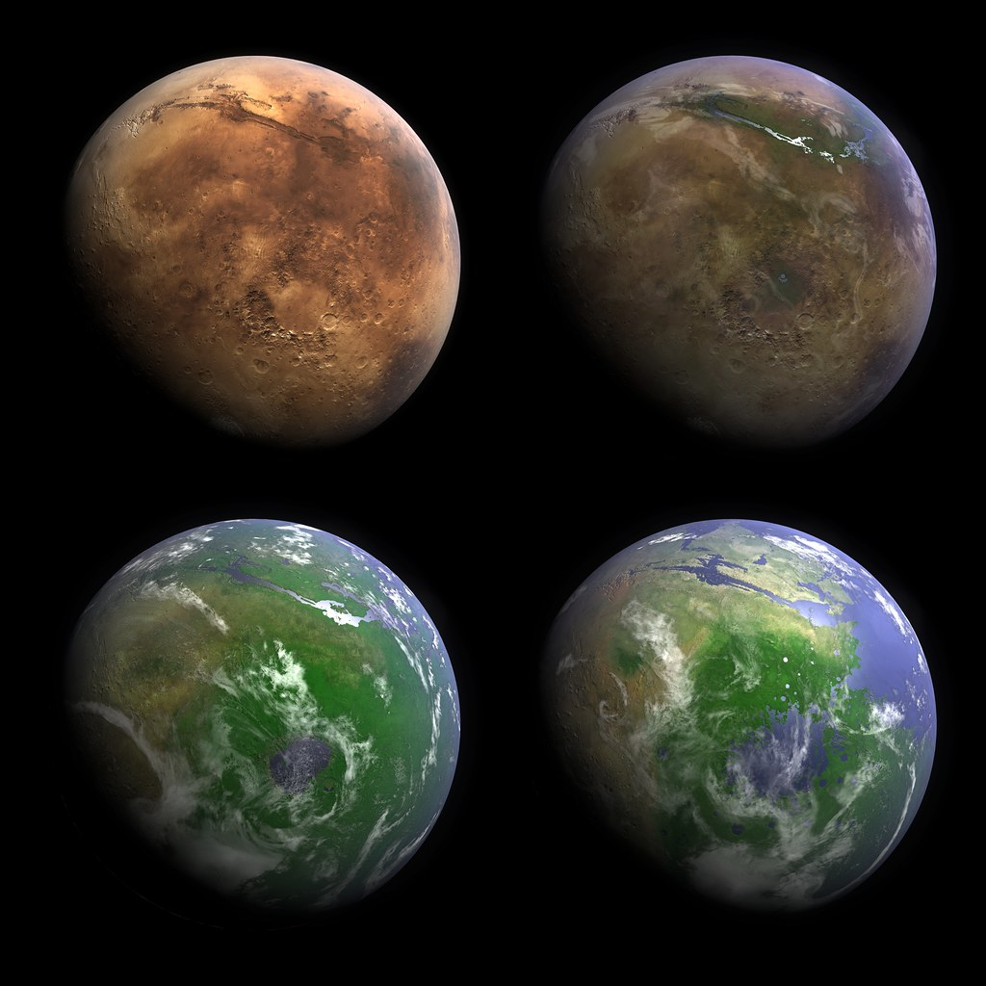
Comment pouvons-nous faire Mars une planète habitable
L’idée principale que le chercheurs ont trouvée c’est de terraformer Mars, pour éliminer les problèmes dont j’ai parlé mais ils affirment qu’il est possible qu’il n’y ait pas assez de CO2.

Slide 30
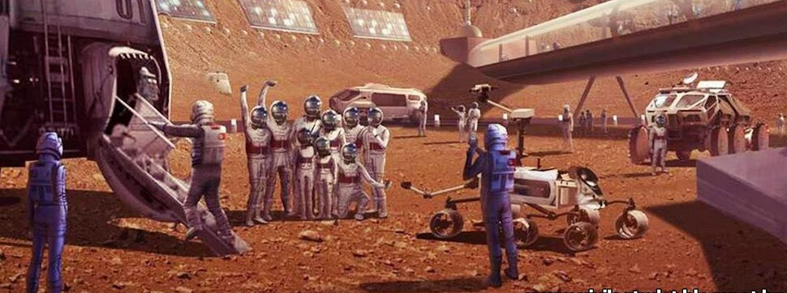
La ville sur Mars
Elon Musk a dit que le premier équipage humain va arriver sur Mars en 2029 et avec une analyse que les équipages prendront 10 synchronisations orbitales, il a conclu qu’il faudrait minimum 22 ans pour construire une ville sur Mars.
Elon Musk a aussi expliqué sur Twitter qu’il est possible d’avoir un ville autonome sur Mars en 2050.

Slide 31
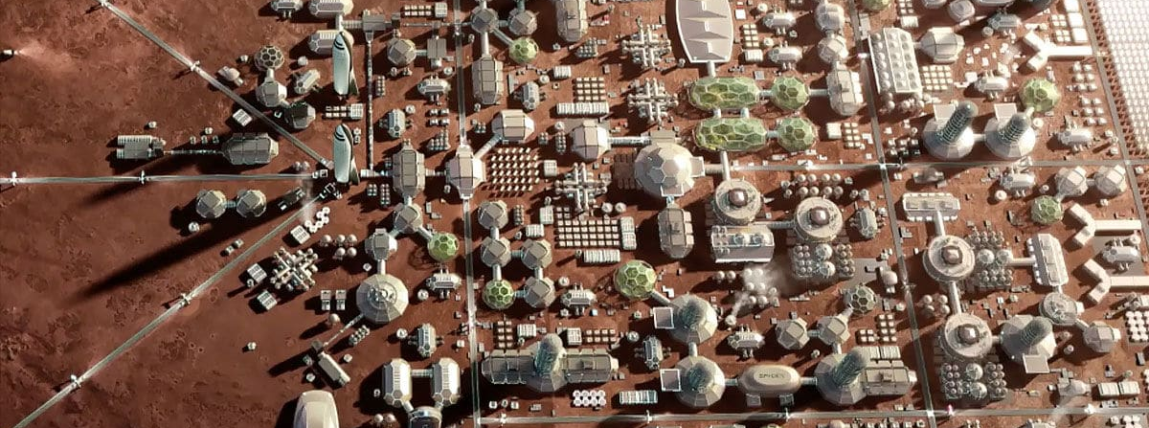
La ville sur Mars
Musk a estimé en 2019 qu’il prendra 1 million de tonnes de matériaux pour construire une ville sur Mars et le prix atteindra environ 10 billions de dollars
La ville est faite pour tout le monde et la ville se gouvernera elle-même
Un billet pour aller sur Mars est 100.000 de dollars

Slide 32
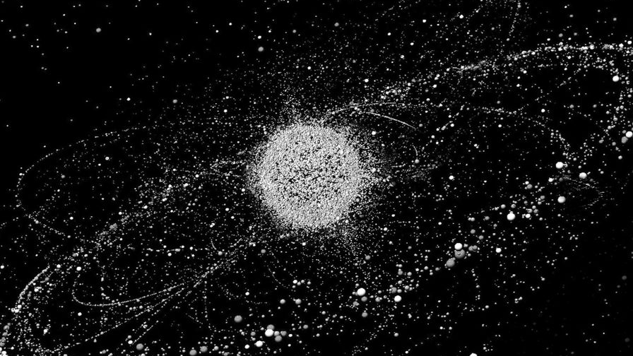
Les débris spatiaux
https://www.usinenouvelle.com/article/debarrasser-l-orbite-terrestre-de-ses-debris-spatiaux-un-nouveau-business.N1052434

Slide 33
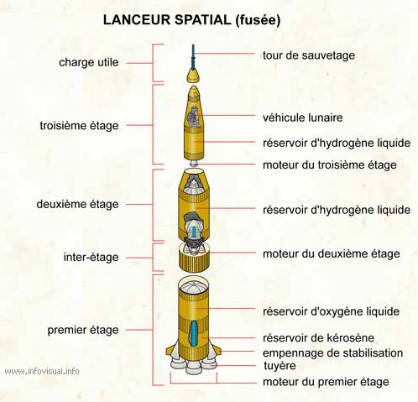
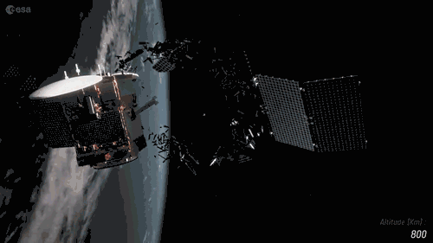
C’est quoi? Comment? et… A quelle vitesse?
Que sont-ils?
- Satellites
- Etages supérieurs d’une fusée
- Lanceurs
- Objets liés à un lanceur
Comment ce forment-t-ils?
- Au lancement d’une fusée
- En heurtant un autre débris. (Le syndrome de Kessler)
A quelle vitesse ?
27000 km/h
https://www.esa.int/var/esa/storage/images/esa_multimedia/images/2017/06/space_debris/17045105-1-eng-GB/Space_debris_article.gif

Slide 34
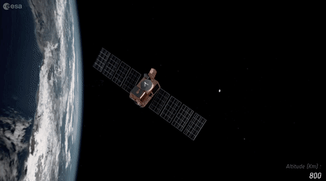
Le syndrome de Kessler
En 1978, Donald J. Kessler théorise que la collision entre deux débris va auto-entretenir leurs propulsions a un rythme plus élevé que celui de leurs éliminations.
https://p1-tt.byteimg.com/origin/tos-cn-i-qvj2lq49k0/fb3c6b844deb47c7a144876479a6b160

Slide 35
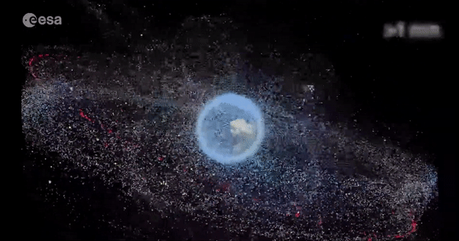
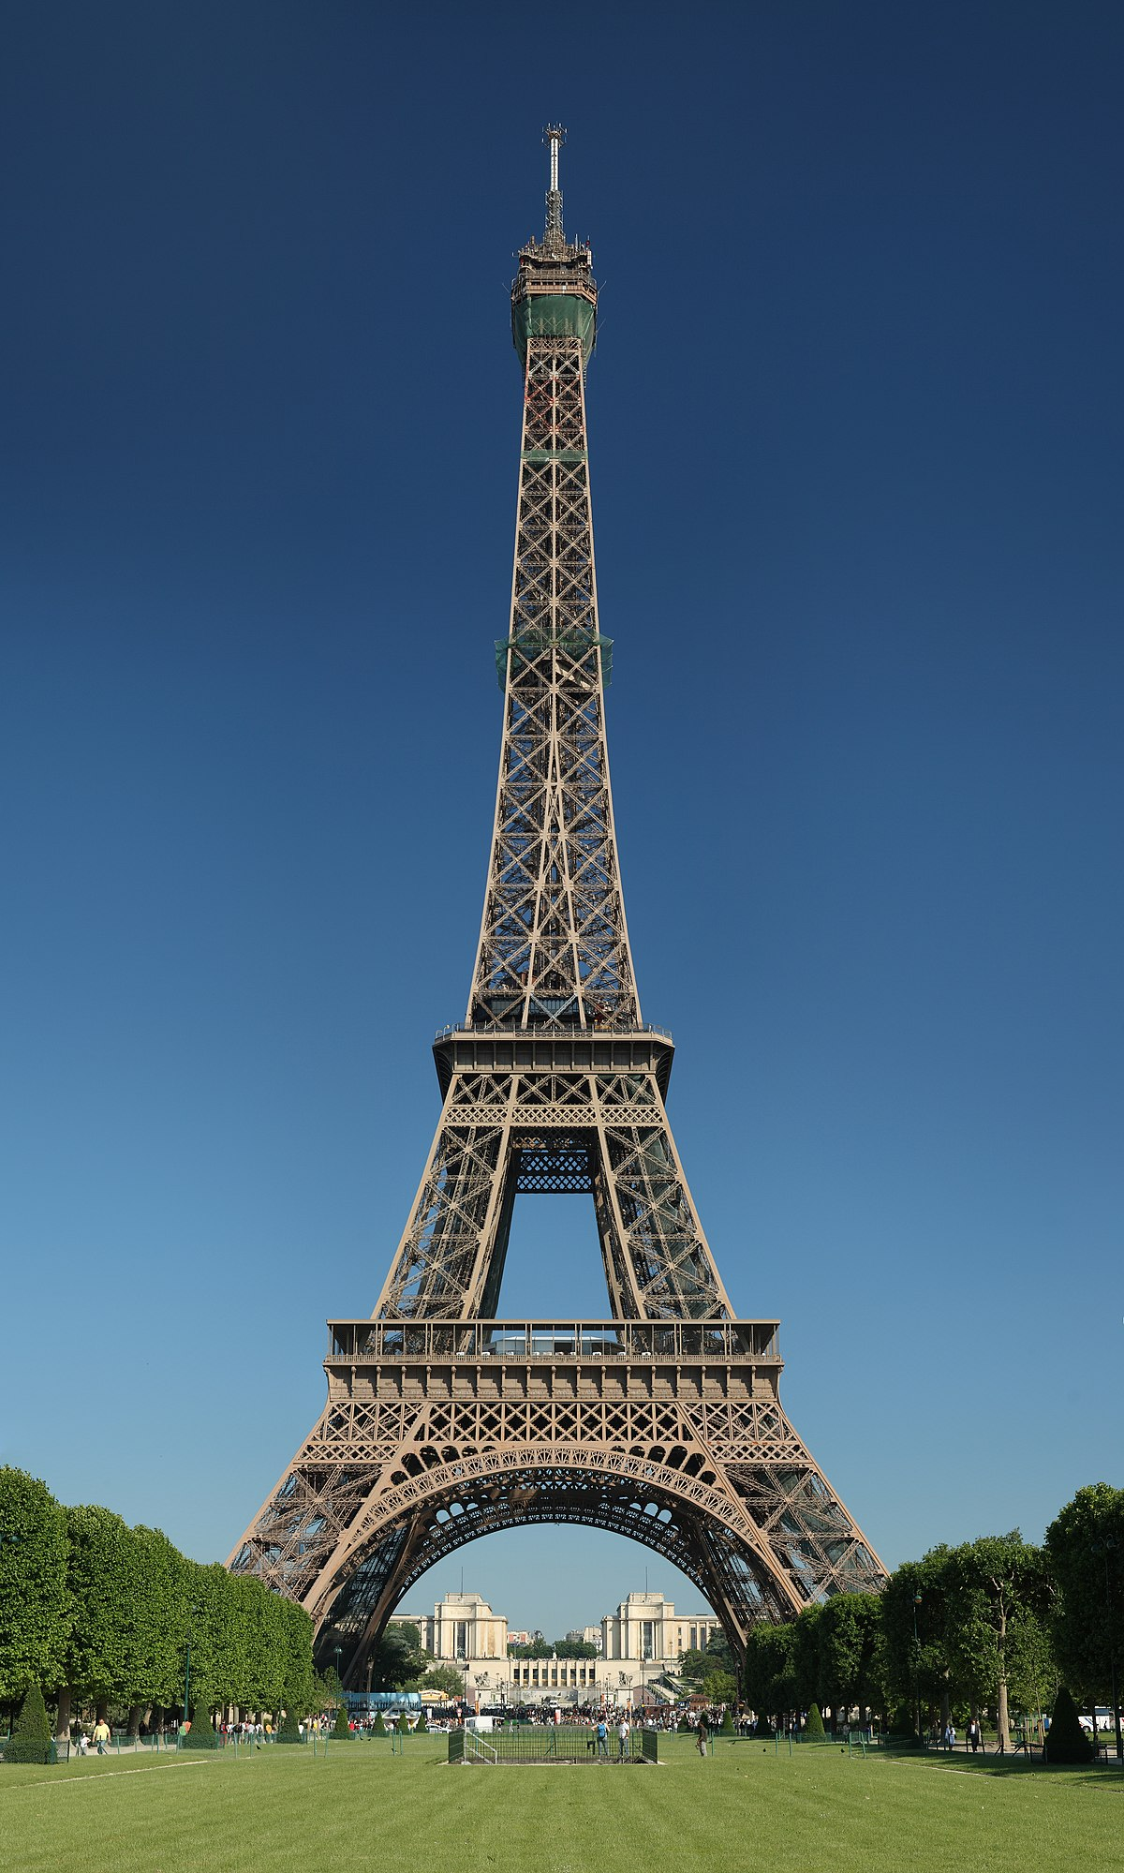
Danger ou nuisance?
2019
2021
20.000 gros objets de + de 10 cm connus et catalogués (estimation réelle a 34.000 objets) dont 5400 > 1m
900.000 > 1 cm
130 million > 1mm
36.500 >10 cm
1 million > 1 cm
150 millions > 1 mm
9900 tonnes <=>
https://upload.wikimedia.org/wikipedia/commons/thumb/8/85/Tour_Eiffel_Wikimedia_Commons_%28cropped%29.jpg/1200px-Tour_Eiffel_Wikimedia_Commons_%28cropped%29.jpg
Notes:
https://www.youtube.com/watch?v=wPXCk85wMSQ

Slide 36
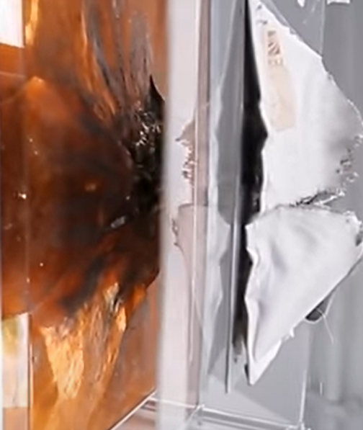
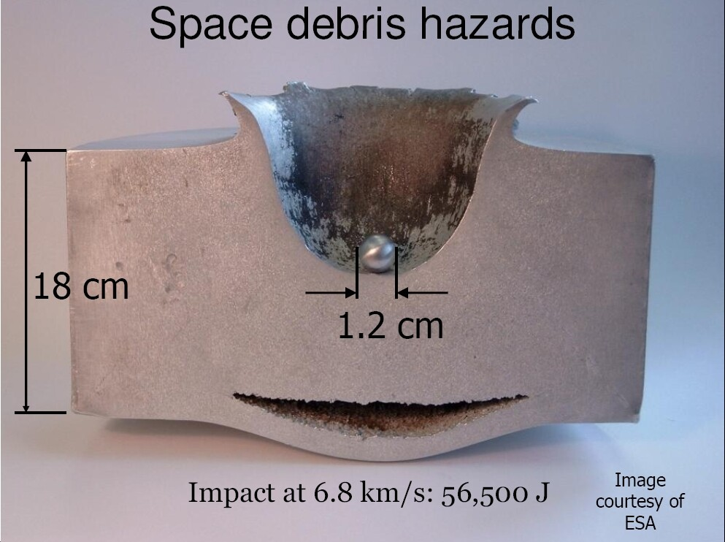
Les risques
Pour l’ISS :
Le blindage résiste au débris de moins de 2 cm.
Les débris de moins de 10 cm ne peuvent pas être vu et compter.
Pour les sorties spatiales
https://assets.newatlas.com/dims4/default/2bb142b/2147483647/strip/true/crop/993x742+0+0/resize/993x742!/quality/90/?url=http%3A%2F%2Fnewatlas-brightspot.s3.amazonaws.com%2Farchive%2Fspace-debris-kessler-syndrome-nasa-debrisat-7.jpg
https://www.youtube.com/watch?v=6UEJ7p4S1Ww

Slide 37
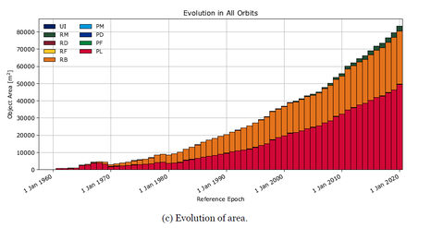
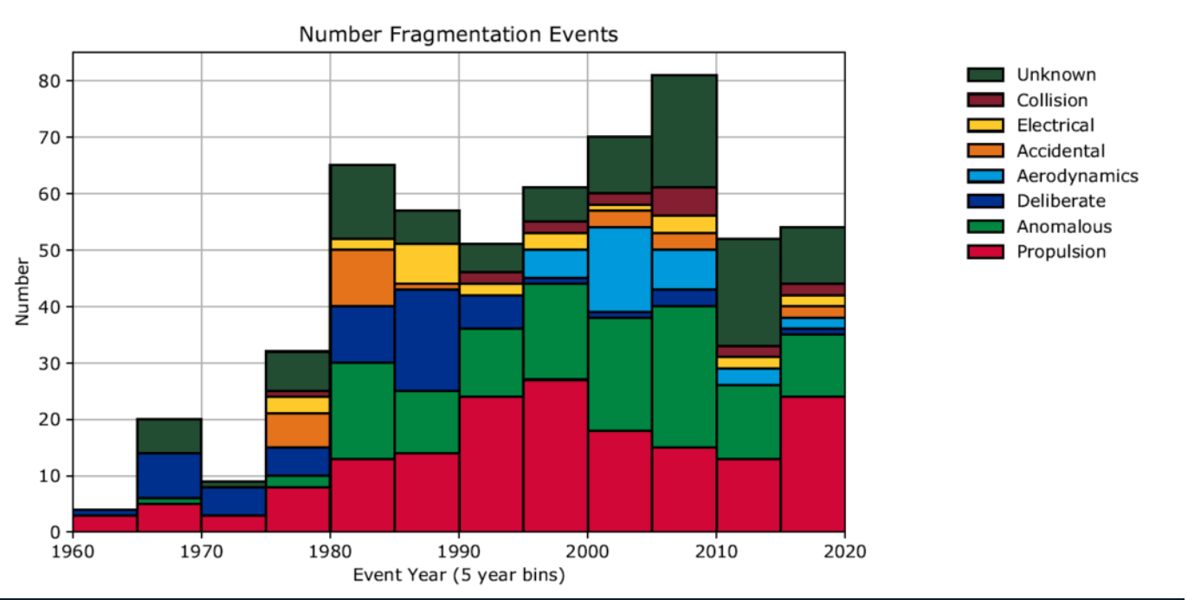
Ou en sommes nous?
Les points negatifs:
Plus de 80000 m² de débris dans toutes les orbites
La majorité des fragmentations sont liées à la charge utile, suivie par les étages supérieurs des fusées et dans un très petit nombre, les objets liés à une fusée
https://www.esa.int/Space_in_Member_States/France/Point_de_situation_sur_les_debris_spatiaux
Notes:
https://www.esa.int/Space_in_Member_States/France/Point_de_situation_sur_les_debris_spatiaux

Slide 38
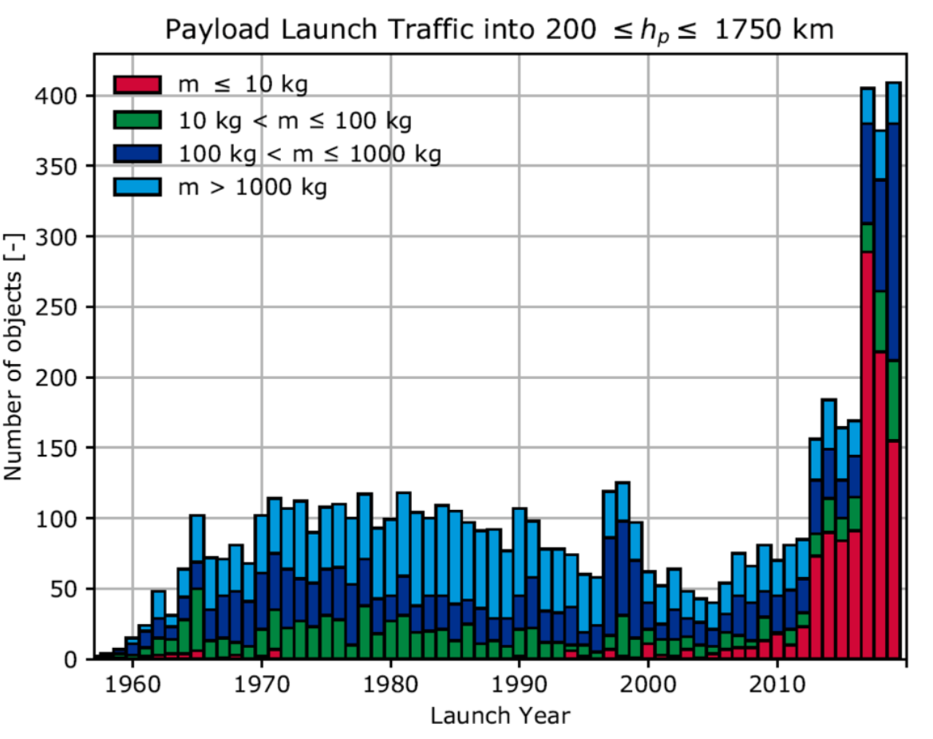
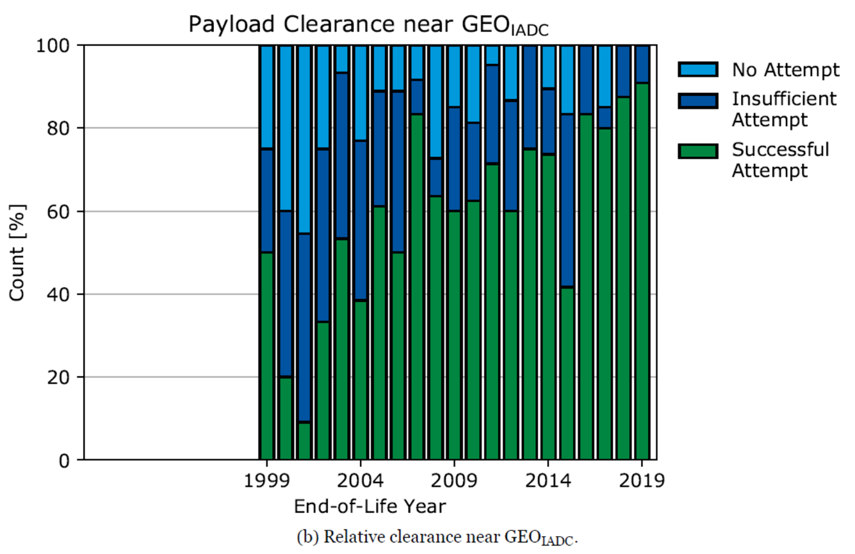
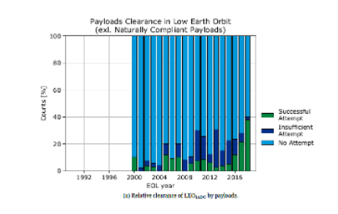
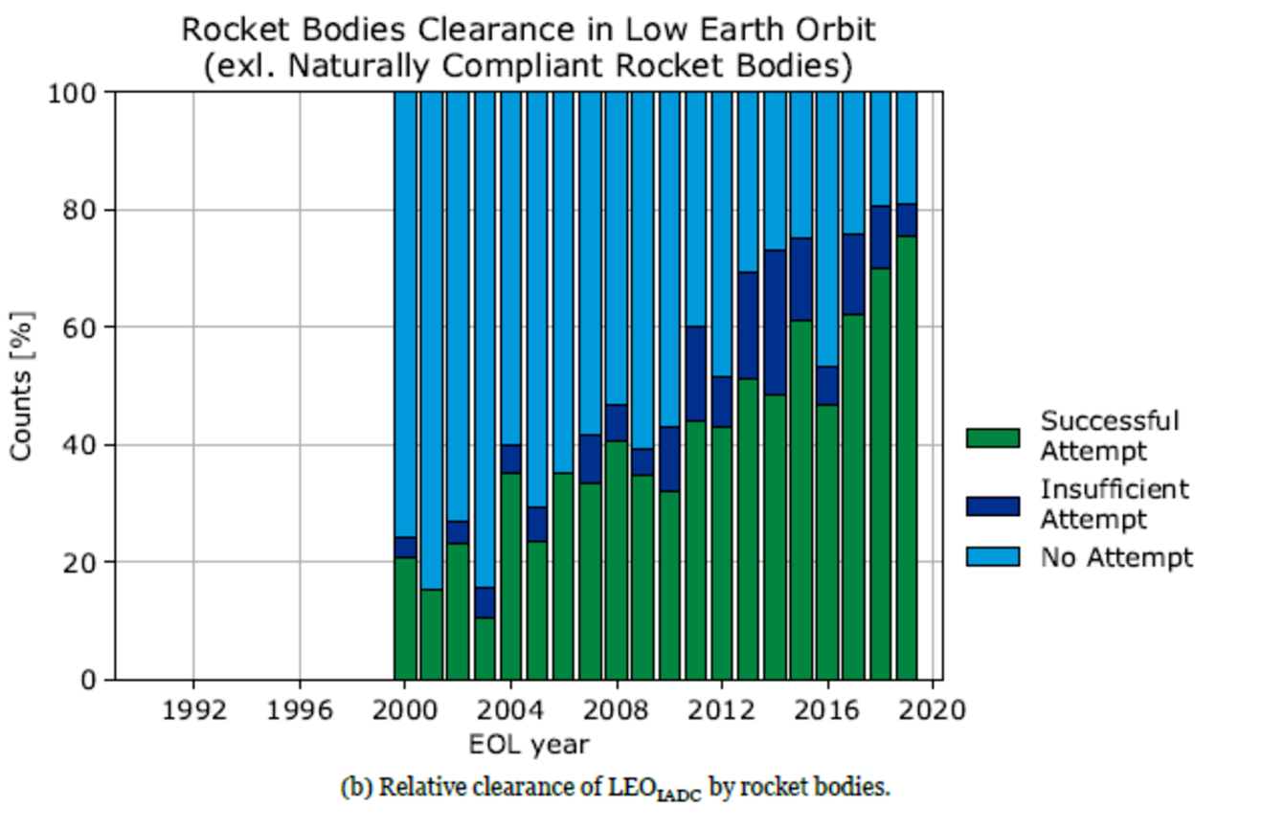
Ou en sommes nous?
Des tendances positifs:
En orbite basses:
Des essaye d’atténuation de 5% des débris
Les lanceurs de plus en plus nombreux à être évacuer
Augmentation des satellites introduits en orbite basse
2. En orbite géostationnaire :
90% des satellites en fin de vie on réussit à rentrer dans l’atmosphère.
https://www.esa.int/Space_in_Member_States/France/Point_de_situation_sur_les_debris_spatiaux

Slide 39
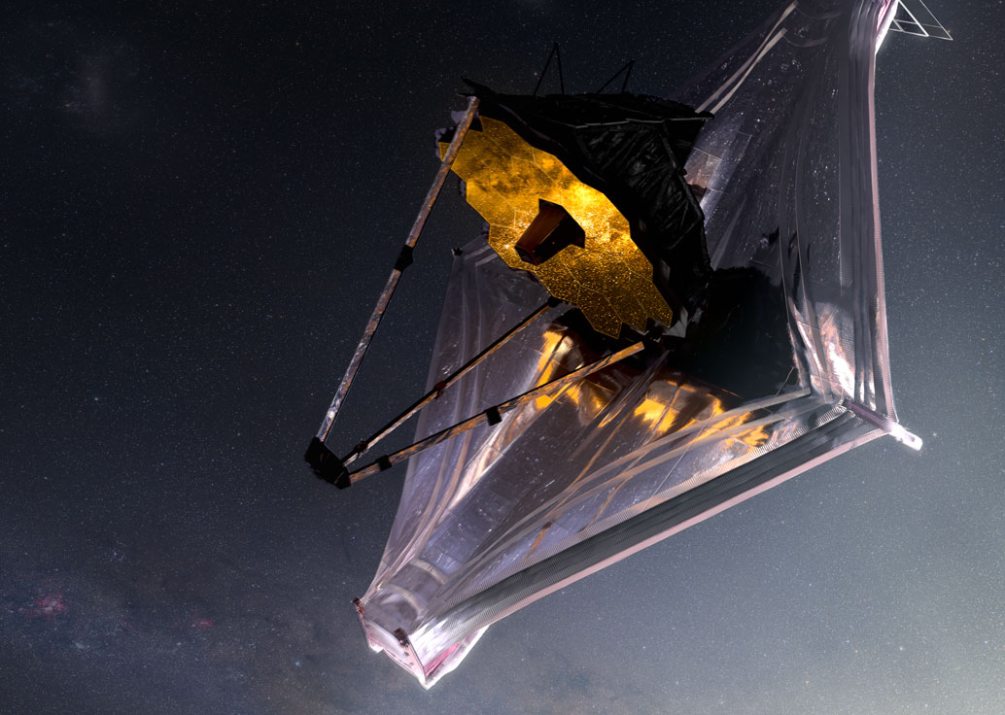
Le télescope James Webb
https://www.sciencenews.org/wp-content/uploads/2022/01/011922_lg_jwst_feat.jpg
Notes:
https://inteng-storage.s3.amazonaws.com/img/iea/XD6KkP0z6v/selfie.png

Slide 40
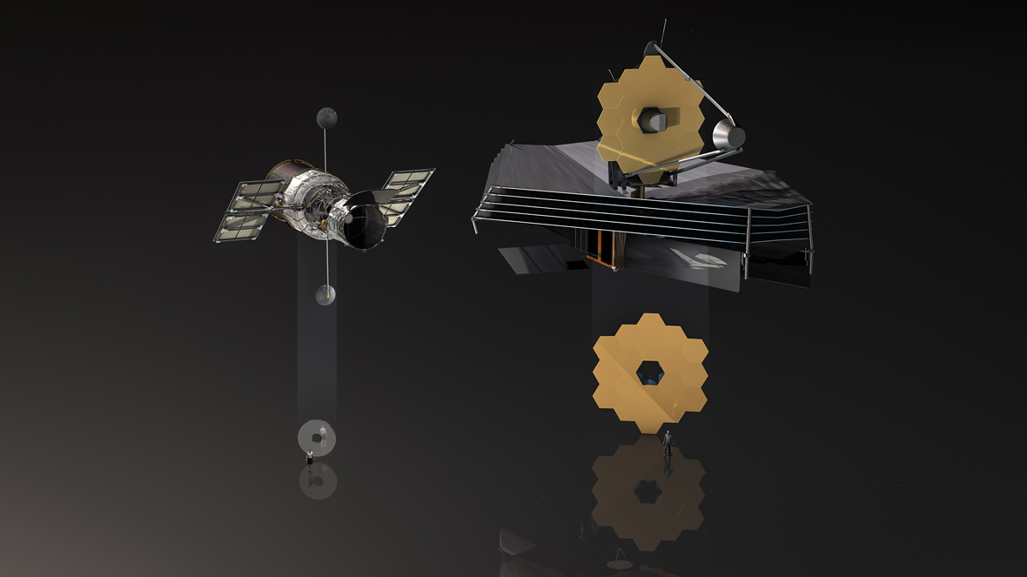
Hubble vs James Webb
Date du lancement : 1990
Taille du télescope : 13,3 m
Taille du miroir primaire : 2,4m diamètre
Lumière observée : Ultraviolet, visible infrarouge proche
Emplacement : Orbite basse terrestre, a une altitude de 547 km
Maintenance : l’orbite basse permet de le réparé et de l’améliorer
Durée de vie de la mission : Sera utilisé jusque les instruments ne fonctionneront plus.
Date du lancement : 2021
Taille du télescope : 23 m
Taille du miroir primaire : 18 miroirs hexagonaux soit 6,5 m de diamètre
Lumière observée : Infrarouge proche et moyen
Emplacement : 1,5 million de km de la Terre (au point Lagrange L2)
Maintenance : Impossible
Durée de vie de la mission : 5 ans minimum, peux arriver jusqu’a 10 ans. Ça dépend de la durée de la réserve de carburant nécessaire à la stabilisation de l’orbite
https://www.asc-csa.gc.ca/fra/satellites/jwst/webb-successeur-de-hubble.asp#infrarouge

Slide 41
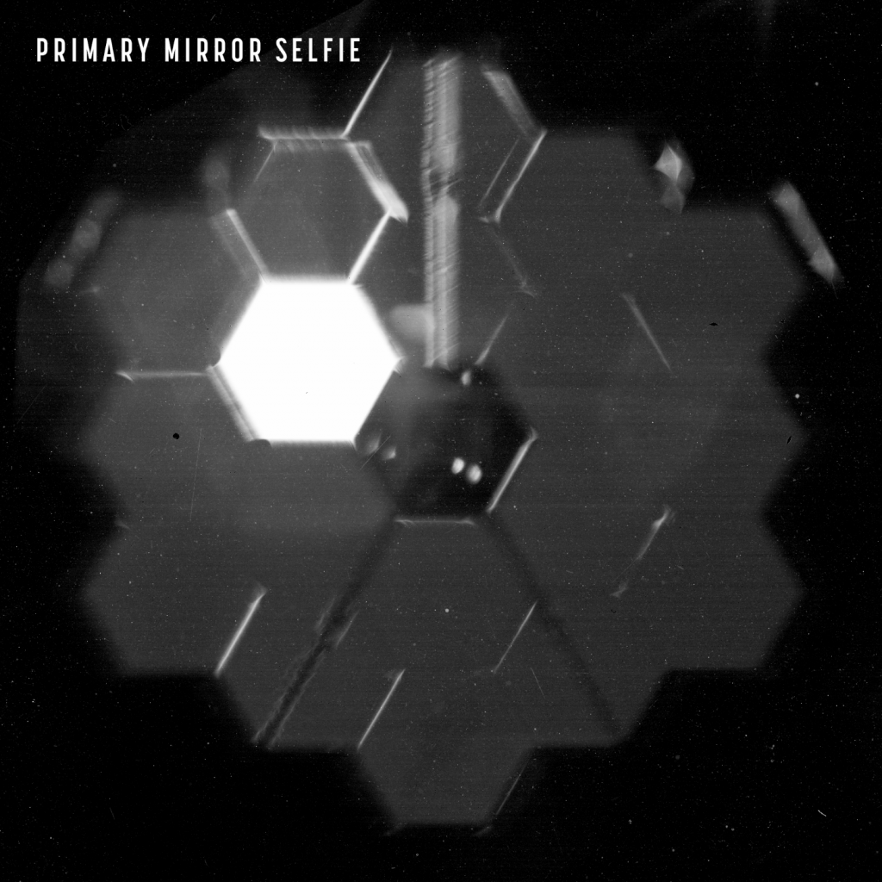
Ses objectifs
Observer les confins de l'Univers, encore plus loin que jamais auparavant.
Rechercher les premières étoiles et galaxies créées après le big bang.
Mieux comprendre la formation et l'évolution au fil du temps des étoiles, des planètes et des galaxies.
Explorer les mondes lointains et étudier le Système solaire.
Déterminer s'il y a des formes de vie sur les planètes en orbite autour d'autres étoiles.
https://inteng-storage.s3.amazonaws.com/img/iea/XD6KkP0z6v/selfie.png

Slide 42

Peut l ’humain survivre à un long trajet dans l’espace ?

Slide 43


Les effets de l’impesanteur sur le corps humain
La maladie des caissons (ou mal de décompression) : L’azote présent dans le sang forme des bulles à la suite d’une diminution rapide de la pression.
Les conséquences sur le corps : une sensation d’engourdissement ou de picotement, a la douleur articulaire ou même la mort.
Sur les muscles : l’atrophie musculaire s’installe et la masse musculaire des astronautes peut être réduite jusqu’à 20% (pour un vol spatial de 5 à 11 jours)
Comment la combattre ? Les astronautes à bord de l’ISS doivent s’entrainer au moins 2h par jours.
https://www.asc-csa.gc.ca/images/astronautes/medecine-spatiale/decomp-bonebubblecircle-fra.jpg
https://www.asc-csa.gc.ca/images/astronautes/medecine-spatiale/muscles-espace.jpg
Notes:
Micropesanteur: Termenul de mediu micro-g este mai mult sau mai puțin sinonim cu termenii de imponderabilitate și zero-g, dar cu accent pe faptul că forțele g nu sunt niciodată exact zero - doar foarte mici

Slide 44


Les effets de l’impesanteur sur le corps humain
Sur les os : comme pour les muscles, même si les effets de la perte osseuse peuvent ne pas affecter les astronautes pendant leurs séjours en orbite, un fois sur terre, leurs os affaiblies deviennent fragile et augmente vertigineusement les risques de fracture.

Slide 45

https://arc-anglerfish-eu-central-1-prod-leparisien.s3.amazonaws.com/public/ZDXQFRBXZ7VY7Q7RASR6GMND4M.jpg

Slide 46

Bibliographie
https://www.spacex.com/vehicles/starship/
https://www.inverse.com/innovation/spacex-mars-city-codex
http://acces.ens-lyon.fr/acces/thematiques/limites/eau/comprendre/systeme-solaire/venus-terre-et-mars-des-destins-tres-differents
https://en.wikipedia.org/wiki/Terraforming_of_Mars
https://www.universetoday.com/14683/mars-settlement-pioneers-will-face-huge-psychological-challenges/
https://techcrunch.com/wp-content/uploads/2019/09/Starship-Mk1-Day.jpg
https://www.universetoday.com/148357/elon-musk-shares-a-view-of-starship-with-three-raptor-engines-installed/
https://www.destinypedia.com/The_Buried_City
https://www.flickr.com/photos/kevinmgill/17234143751
https://ujvilagtudat.blogspot.com/2017/07/a-nasa-kenytelen-volt-cafolni-az.html
https://media.metrolatam.com/2018/01/22/elonmuskspacex-1.jpg
https://www.marssociety.org/news/2020/02/11/mars-city-state-design-competition-announced/
https://fr.wikipedia.org/wiki/Moteur-fus%C3%A9e
Introduction to Rocket Science and Engineering, Second Edition, CRC Press Taylor & Francis Group, de Travis S. Taylor, 2017
https://fr.wikipedia.org/wiki/Ellipse_(math%C3%A9matiques)#:~:text=L'ellipse%20est%20une%20courbe,part%20en%20part%20le%20c%C3%B4ne.
https://fr.wikipedia.org/wiki/Lois_de_Kepler
https://fr.wikipedia.org/wiki/Lois_du_mouvement_de_Newton
http://www.senat.fr/rap/r19-131/r19-131_mono.html
https://novobrief.com/space-reusable-rockets/6740/

Slide 47
Bibliographie
Matematică, Geometrie Analitică, Manual pentru clasa a XI-a, Editura Didactică și pedagogică București, de Constatin Udriște et Valeria Tomuleanu, 1985
L’astronomie pour tous, Observer et comprendre le ciel, Flammarion, de Jean-Louis Heudier, 2001
https://www.youtube.com/watch?v=mvy9p7NAJhs
https://www.youtube.com/watch?v=aIQbaVG_olE
https://www.youtube.com/watch?v=LjY7PiTFp0c
https://www.geogebra.org/
https://www.mozaweb.com/ro/Extra-Animatii_3D-Legile_lui_Kepler-208283
https://ro.wikipedia.org/wiki/Lista_%C8%9B%C4%83rilor_dup%C4%83_popula%C8%9Bie
https://selectra.info/energie/guides/environnement/empreinte-carbone/calcul
https://www.google.com/search?q=sistem+solar&source=lnms&tbm=isch&sa=X&ved=2ahUKEwiC0eCh4eH3AhUR6qQKHdNLAe0Q_AUoAXoECAIQAw&biw=1536&bih=656&dpr=1.25#imgrc=Y6BwG2505e6ZIM&imgdii=6SP5sXCA_m6ffM
https://www.google.com/search?q=notre+planete&source=lnms&tbm=isch&sa=X&ved=2ahUKEwiE5bev4OH3AhWYs6QKHdhmCHIQ_AUoAXoECAIQAw&biw=1536&bih=714&dpr=1.25#imgrc=mYpfRVAbEY-GWM
https://www.parcanimalier07.com/post/30-gestes-%C3%A9cologiques-pour-prot%C3%A9ger-notre-plan%C3%A8te
http://firstrecycler.ro/invata-sa-colectezi-responsabil/
https://www.google.com/search?q=Limiter+le+chauffage+et+la+climatisation&source=lnms&tbm=isch&sa=X&ved=2ahUKEwiro8CZ-OH3AhWLGuwKHV1uBt4Q_AUoAXoECAEQAw&biw=1536&bih=714&dpr=1.25#imgrc=NVlvqe00yJB-VM
https://www.jw.org/ro/biblioteca/reviste/g200808/Este-planeta-%C3%AEn-pericol/
https://www.nationalgeographic.fr/environnement/environnement-quelles-sont-les-menaces-qui-
pesent-sur-les-zones-humides

